Slide 1

Presentazione Finale
Team 2
Team Members
Luca Di Costanzo
Francesco Durante
Mariella Ferrara
Luigi Lomasto
Marco Parisi
Project Manager
Giulio Franco

Slide 2
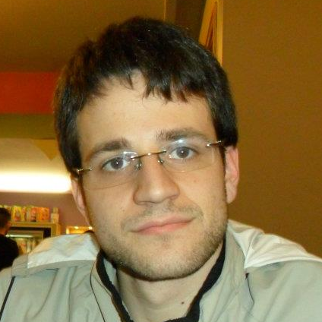
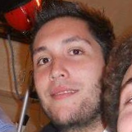
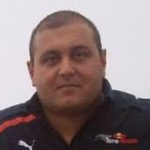
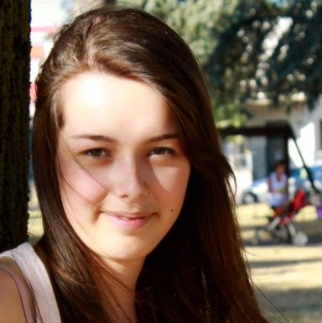

Team Management
Top manager: Filomena Ferrucci
Team leader: Giulio Franco
Membri del team:
Luca Di Costanzo
Francesco Durante
Mariella Ferrara
Luigi Lomasto
Marco Parisi

Slide 3




Team Management
Il sottosistema di gestione del servizio ingloba:
la gestione dei servizi per ciascun iscritto
Piani pasto
Orari
Pagamenti
la gestione dei tirocinanti

Slide 5
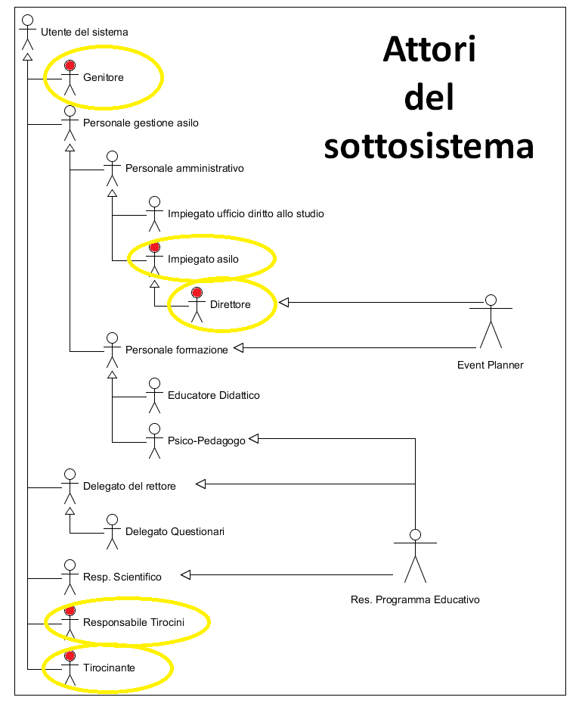

Slide 6
Gestione Pagamenti

Slide 7

Gestione Pagamenti
Obiettivo
Permettere agli utenti di usufruire, in maniera semplice ed efficiente, di un servizio che prevede la visualizzazione e controllo dei pagamenti effettuati dagli utenti.

Slide 8
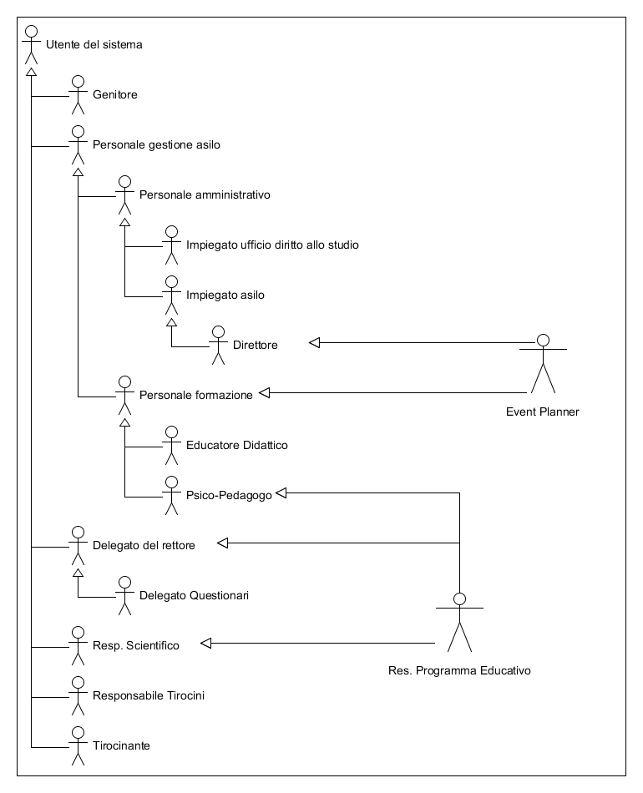

Slide 9

Impiegato Asilo
Visualizzare lo stato dei pagamenti di tutti gli iscritti
Possibilità di fatturare i pagamenti mensili
Automatizzare la gestione delle rette per il servizio e permettere la personalizzazione delle rette
Possibilità di modificare manualmente la registrazione di un pagamento
Inviare email di promemoria

Slide 10

Genitore
Visualizzare lo storico dei pagamenti
Visualizzare la fattura mensile

Slide 11

Gestione Pagamenti
PRIMO IMPATTO
Capire cosa il cliente vuole

Slide 12

Team M vs Bando
Problem: bando non specifico su molte questioni, solo accennate come rimborso, sconto, dipendenti/studenti ecc..
Solution: Gestire i pagamenti trattando solo campi noti

Slide 13
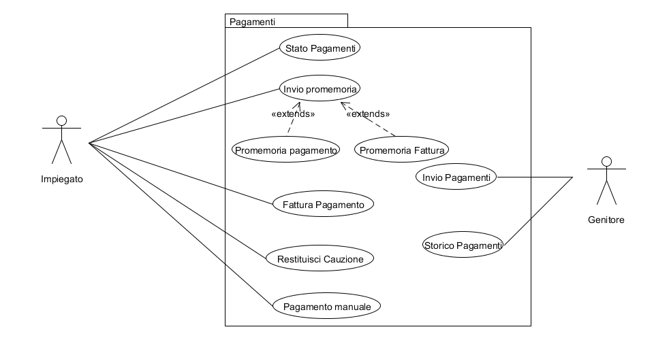
Use Case Diagram 0.9

Slide 14
Versione iniziale
Cosa non va:
Genitore non può pagare online ma deve pagare con bancomat allo sportello dell’asilo
Cauzione non presente sul bando
Cosa deve essere gestito:
Devono essere gestiti gli extra

Slide 15
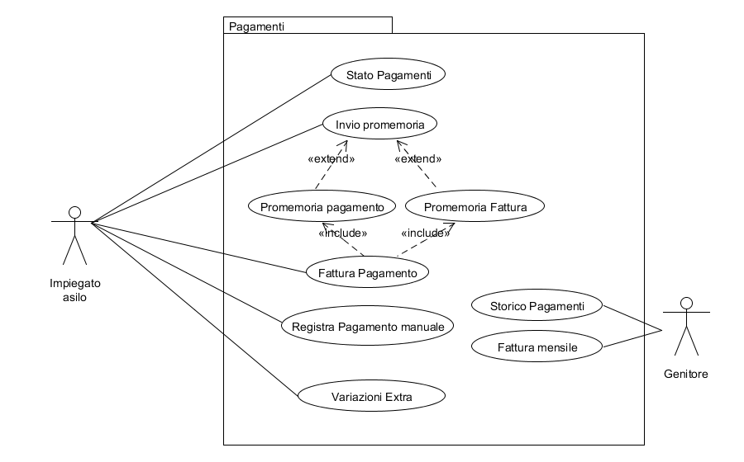
Use Case Diagram 1.0

Slide 16
Use Case Diagram 1.0

Slide 17
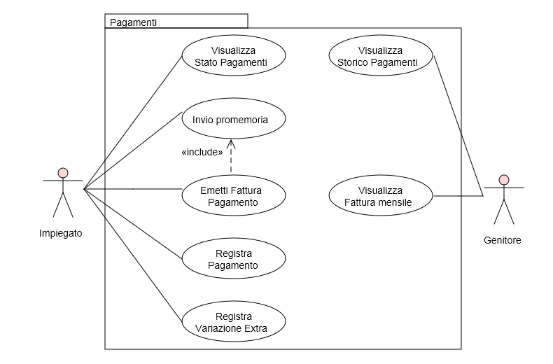
Use Case Diagram 4.0

Slide 18
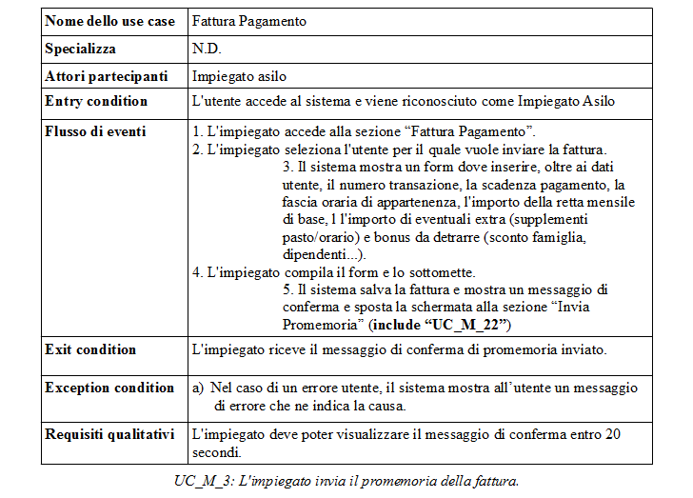
Esempio Use Case

Slide 19
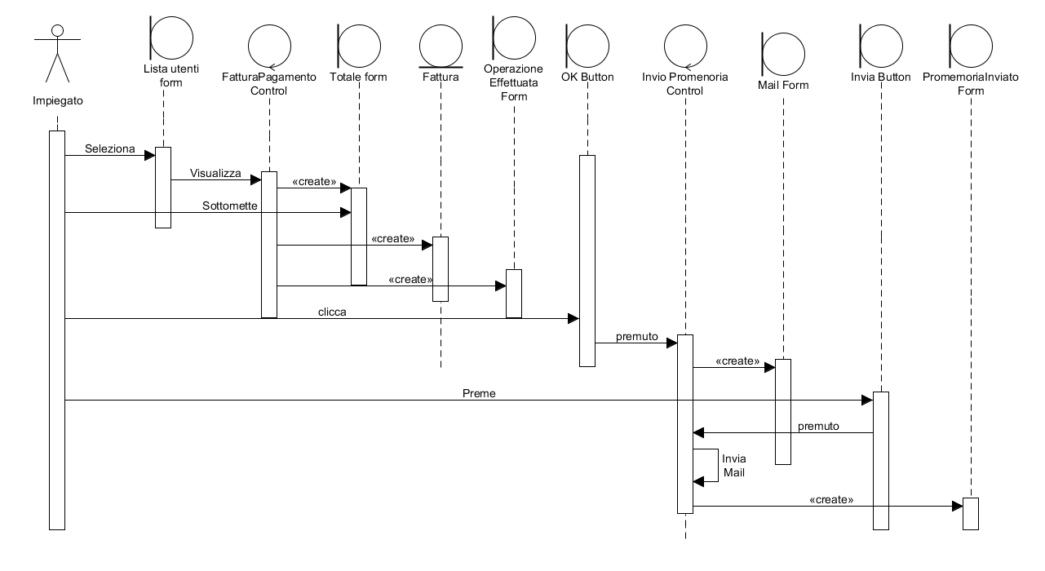
Sequence Diagram

Slide 20


Problemi riscontrati
Contro:
Indicazioni troppo generali nel bando
Pro:
Definizione di concetti semplici e non specifici
Flessibilità rispetto ai cambiamenti

Slide 21
Gestione Tirocinanti

Slide 22

Gestione Tirocinanti
Obiettivo
Semplificare la gestione di tirocinanti, da parte di Scienze della Formazione, permettendo l'inserimento di tirocinanti nel registro, l'invio di feedback da parte dell'asilo e la modifica della loro schedulazione

Slide 24

Tirocinanti
INIZIALMENTE
Tirocinanti esclusi dal sistema
Non avevano un account
quindi non potevano visualizzare i propri dati né la schedulazione degli orari

Slide 25
Tirocinanti
SUCCESSIVAMENTE
Aggiunti nuovi requisiti funzionali come:
RF_M_2.10 Possibilità di visualizzare il registro delle attività del tirocinante da parte del tirocinante, responsabile tirocini e della segreteria dell'asilo.
RF_M_2.12 Possibilità di visualizzare la schedulazione dei tirocinanti da parte del responsabile tirocini e dalla segreteria dell'asilo e del tirocinante.
RF_M_2.14 Possibilità di poter contestare l'allocazione da parte del tirocinante

Slide 26

Tirocinanti
Questa funzionalità è stata quella che ci ha impegnati maggiormente.
6 casi d’uso
Invece poi……..
19 casi d’uso

Slide 27
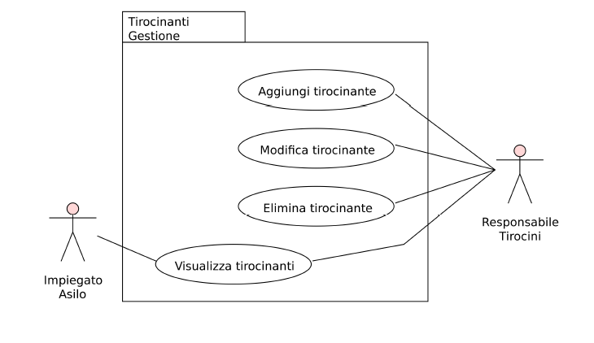
Use Case Diagram - RAD 1
UCD_Tirocinanti 1

Slide 28
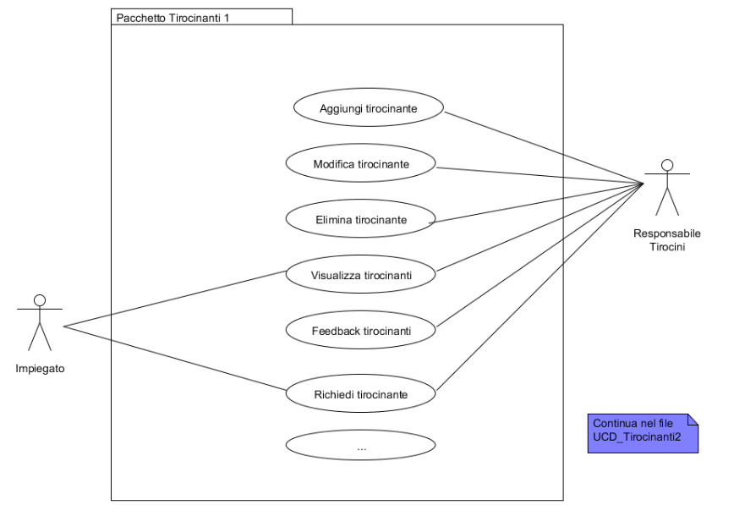
Use Case Diagram 1 – RAD 4.0
UCD_Tirocinanti_Registro
UCD_Tirocinanti 1

Slide 29
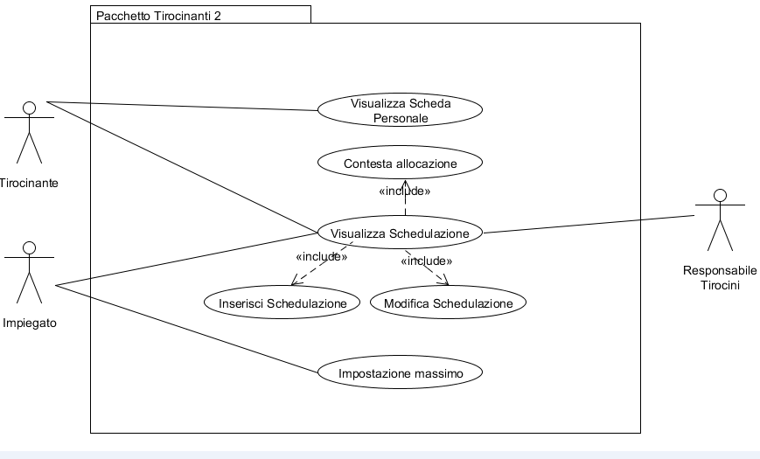
Use Case Diagram 2 – RAD 4.0
UCD_Tirocinanti 2

Slide 30
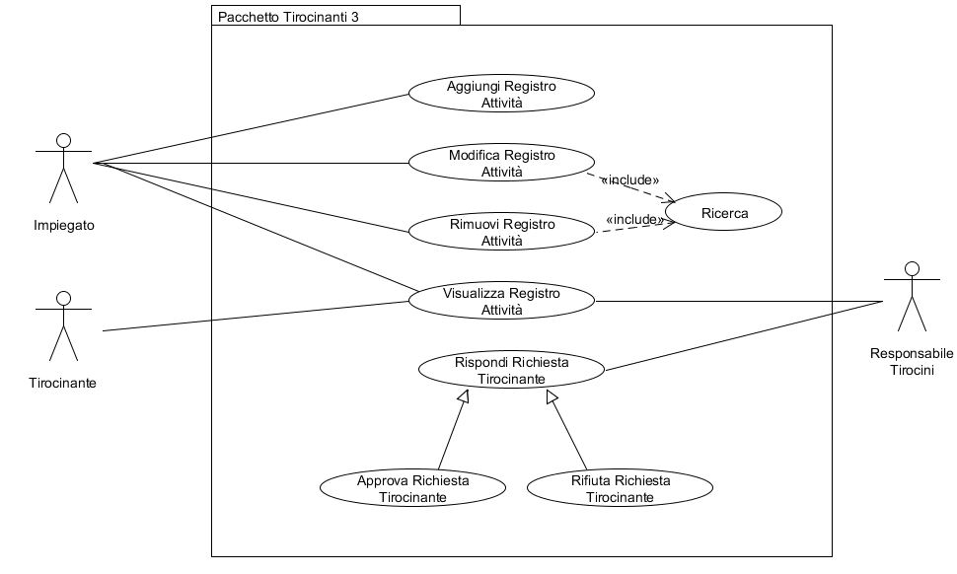
Use Case Diagram 3 – RAD 4.0
UCD_Tirocinanti 3

Slide 31
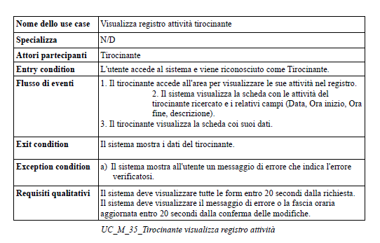
Use Case del sistema – RAD 4.0

Slide 32
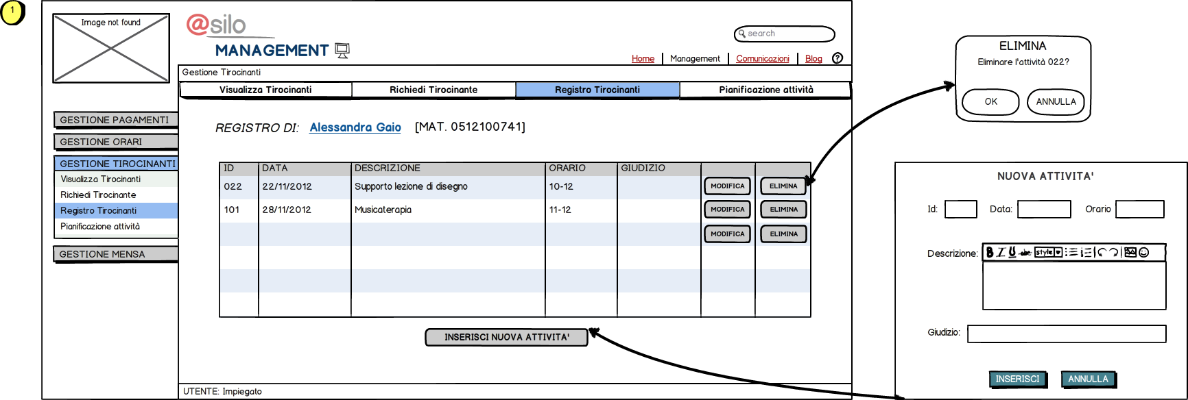
Es. Mockups
MKUP_M_31-32-33-34-35_Registro Tirocinanti

Slide 33
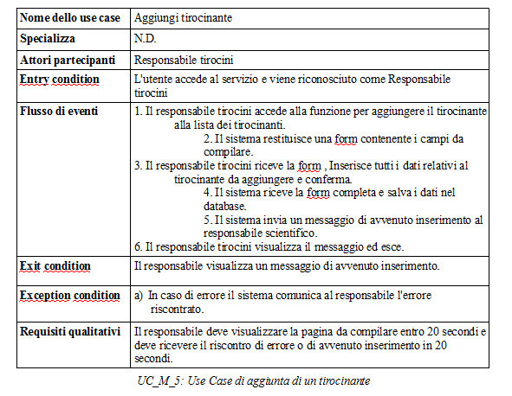
Use Case del sistema – RAD 4.0

Slide 34
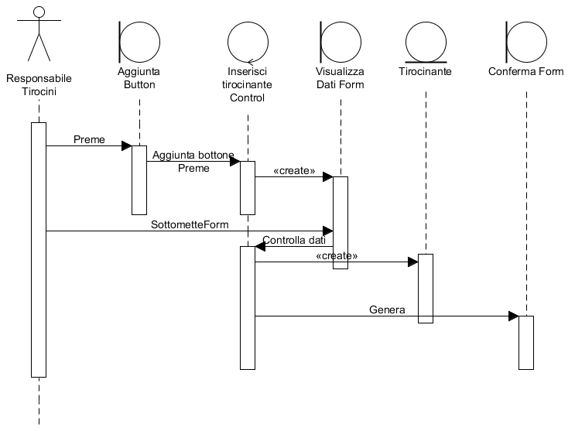
Sequence Diagram
SD_AggiungiTirocinanti

Slide 35
Problemi riscontrati
Contro
Cambiamento e non comprensione dei requisiti
In corso d’opera quando abbiamo appreso meglio tutti i requisiti riguardanti i tirocinanti, abbiamo dovuto modificare tutto quello che avevamo fatto in precedenza.
Aggiungere altri casi d’uso
Modificare i requisiti esistenti
Aggiornare gli use case diagram e sequence.

Slide 36

Pro:
I tirocinanti sono stati gestiti in tutti i loro aspetti:
Registro
Pianificazione attività
Schedulazione

Slide 37

Conclusioni sul RAD
La stesura del RAD in tutte le sue versioni non ha creato molti problemi al team
Il RAD è stato raffinato con l’aumentare delle conoscenze sulla materia.
Non è stato difficile comunicare con i team per suddividere il lavoro.

Slide 38
System Design

Slide 39
Obiettivi di Design
Rappresentano, in un prodotto software, le basi del successivo sviluppo del prodotto, perché, su di esse, si fondano le scelte prese durante la fase di implementazione.
Una breve panoramica illustrerà i principali obiettivi di design di questo progetto.

Slide 40

Obiettivi di Design
Sicurezza e tutela della privacy
Il sistema deve garantire la sicurezza e l'affidabilità nell'inserimento dei propri dati sensibili, sia in campo di sicurezza web, sia nel caso del rispetto delle leggi in vigore sulla visibilità e sul trattamento dei dati personali.
Gestione dei pagamenti

Slide 41
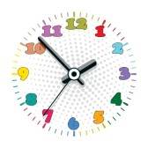
Obiettivi di Design
Tempo di Risposta
Gli utenti compiono giornalmente delle operazioni. Il sistema prevede di inviare una risposta all’utente in non più di 5 secondi.
Alcune delle operazioni che l’utente può effettuare :
Visualizzazione graduatorie
Inserimento Eventi

Slide 42

Obiettivi di Design
Facilità di apprendimento
Attraverso una semplice interfaccia grafica gli utenti potranno facilmente e velocemente apprendere il funzionamento del sistema.

Slide 43
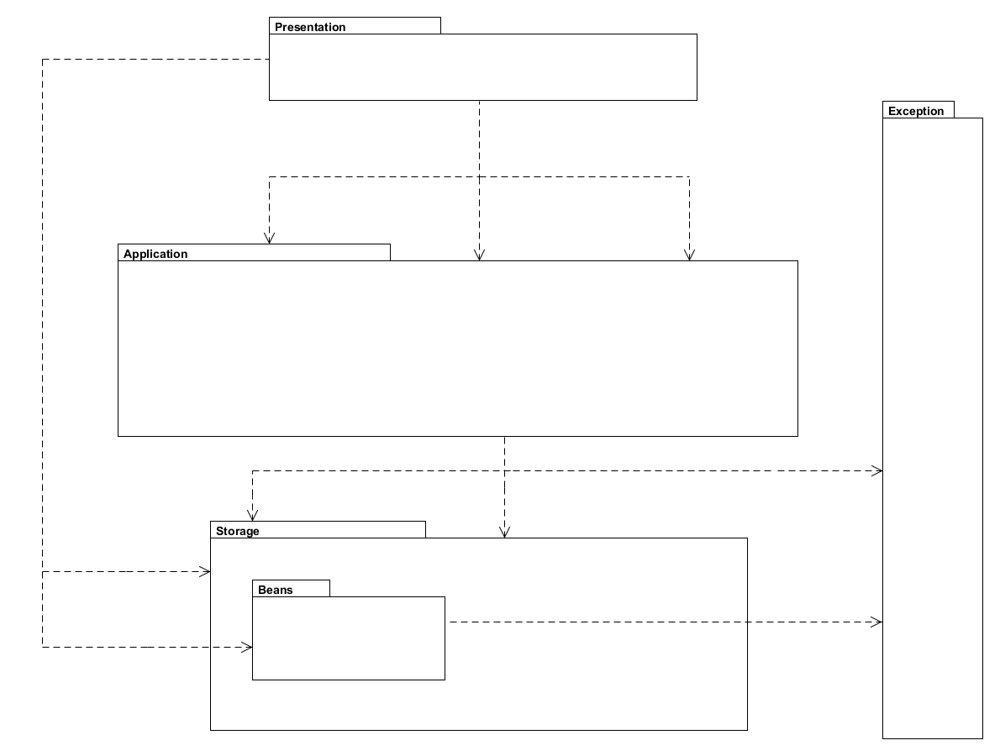
Decomposizione in sottosistemi

Slide 44
La decomposizione prevista per il sistema è composta da tre layer:
Presentation
Application
Storage (comprende Beans)
Infine troviamo Exception

Slide 45
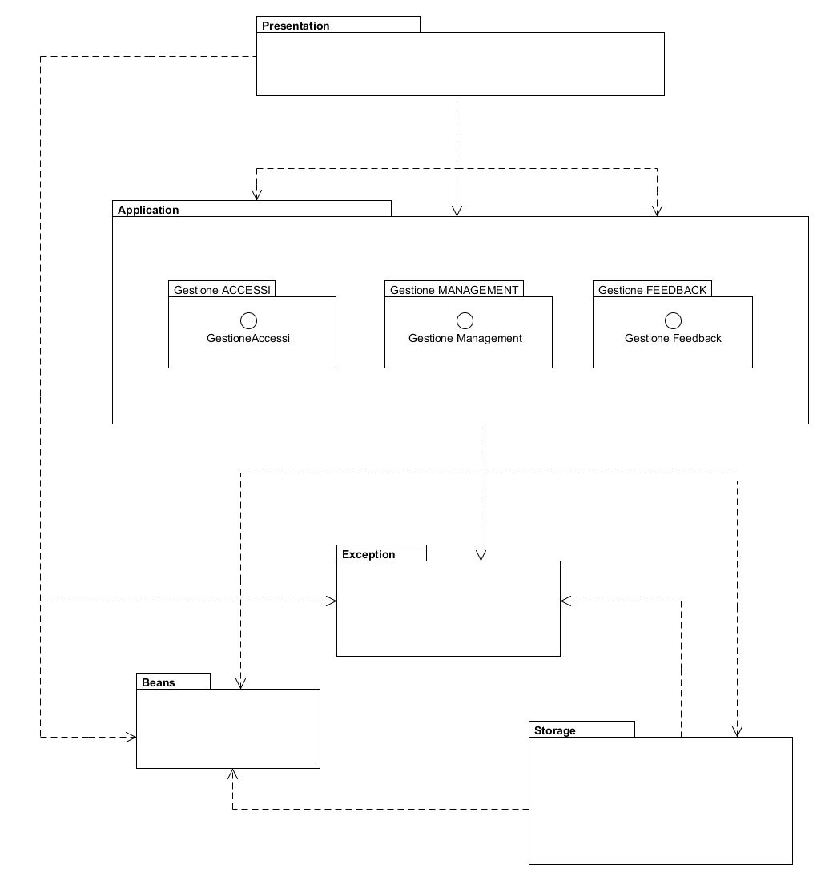
PRIMA VERSIONE
Application (così come Presentation) presentava inizialmente una suddivisione su due livelli
Team Accessi
Team Management
Team Comunicazioni
Nel primo livello trovavamo 3 macro Gestioni:
ricordavano la divisione nei vari team
Notes:
…anche Presentation era diviso in 3 sottosistemi

Slide 46
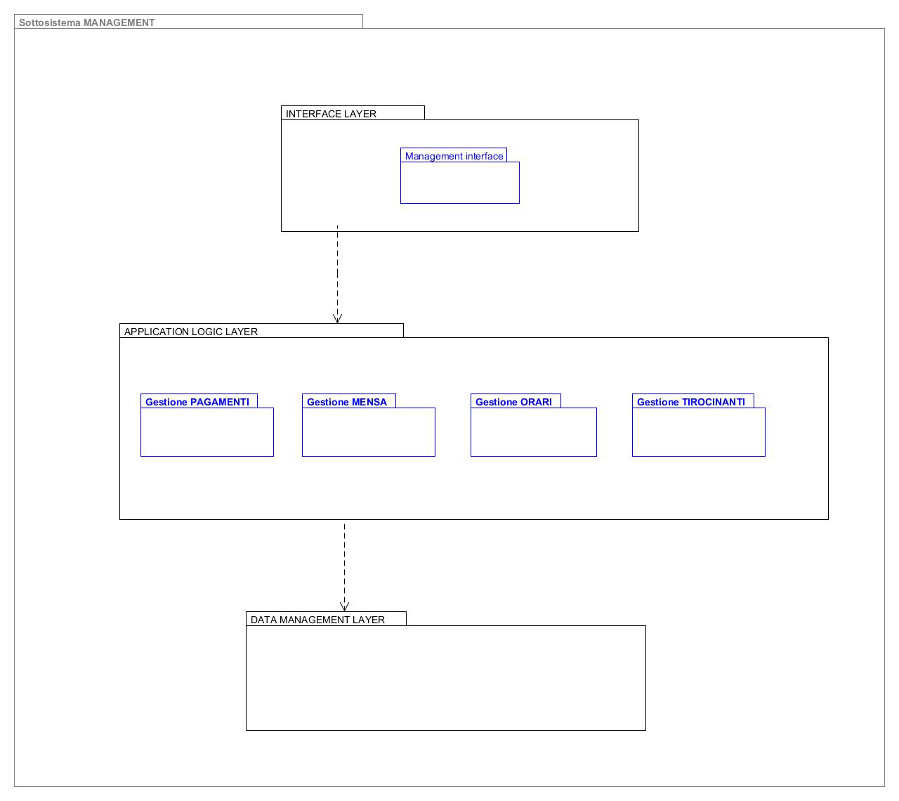
PRIMA VERSIONE
Nel secondo livello venivano invece evidenziate la funzionalità di ogni team, così come erano state individuate all’inizio del progetto
In particolar modo, per il team MANAGEMENT la suddivisione prevedeva 4 gestioni :
Gestione Pagamenti
Gestione Mensa
Gestione Orari
Gestione Tirocinanti

Slide 47

Cosa non andava bene?
Suddivisione troppo astratta
Analisi poco approfondita delle funzionalità del sistema
Bassa coesione nella suddivisione
di primo livello

Slide 48
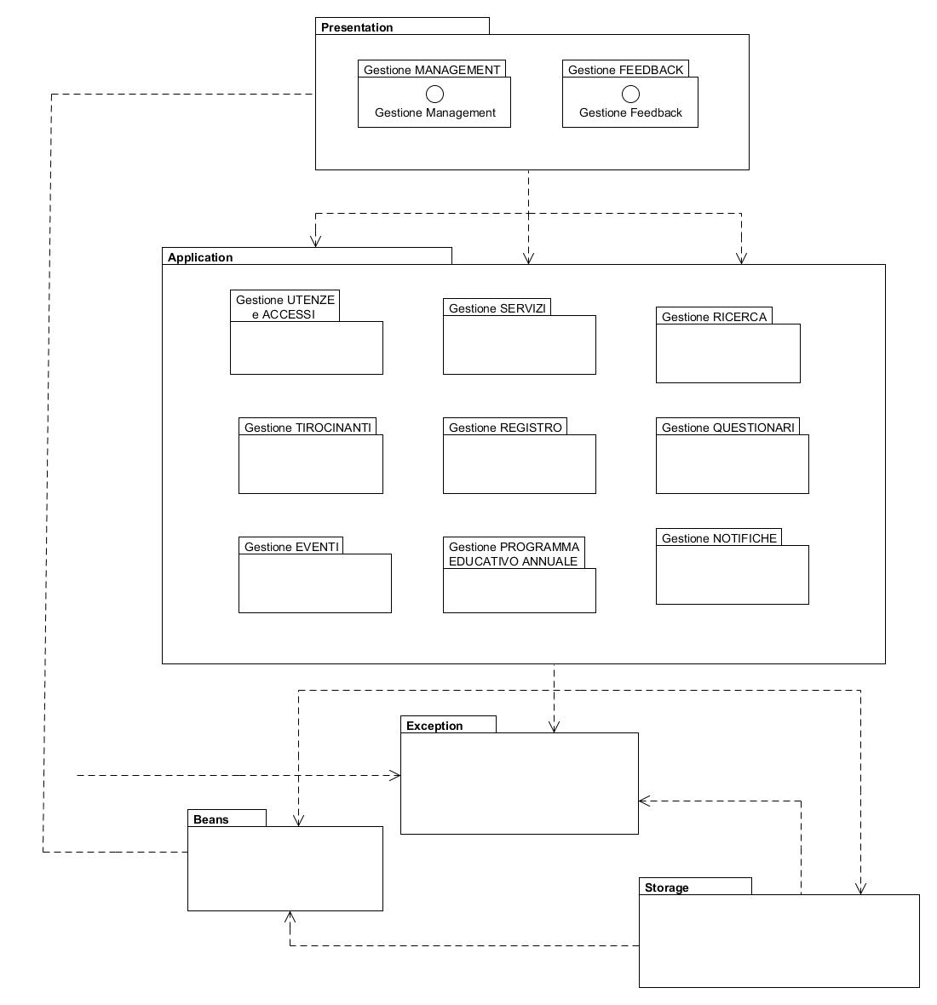
VERSIONE DEFINITIVA
Scompare la divisione su due livelli
I sottosistemi da 3 diventano 9:
Gestione Utenze&Accessi
Gestione Servizi
Gestione Ricerca
Gestione Tirocinanti
Gestione Registro
Gestione Questionari
Gestione Eventi
Gestione Programma Educativo Annuale
Gestione Notifiche

Slide 49

Risultati ottenuti con questa versione
Decomposizione più funzionale
Maggiore visibilità dei sottosistemi
I sottosistemi sono di più piccole dimensioni e più indipendenti l’uno dall’altro
Basso accoppiamento ed alta coesione
Rispetta l’euristica:
“ gli sviluppatori possono trattare ad ogni livello di astrazione un numero di concetti pari a 7±2”
9 sottosistemi

Slide 50

Mapping
La trasformazione da noi adottata in fase di mapping è stata di tipo “Forward engineering”.
Si è partiti da un modello ad oggetti, ottenuto dalle fasi di System design e Object design, dal quale è stato prodotto il codice sorgente.

Slide 51
Convenzioni usate
I nomi delle tabelle del database iniziano con una lettera maiuscola.
I nomi dei campi del database iniziano con una lettera minuscola
I nomi composti da due o più parole, devono essere separati da un underscore (es personale_asilo)
I nomi degli attributi delle classi che fanno riferimento ai campi composti da più parole devono avere l’iniziale della seconda parola maiuscola (es personaleAsilo)

Slide 52
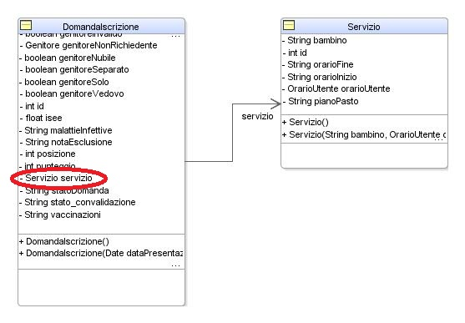
Mappare associazioni in collezioni e riferimenti(1)
Per poter mappare classi che hanno associazioni uno-a-uno unidirezionali abbiamo inserito il riferimento nella classe che fa uso delle funzionalità dell’altra classe.

Slide 53
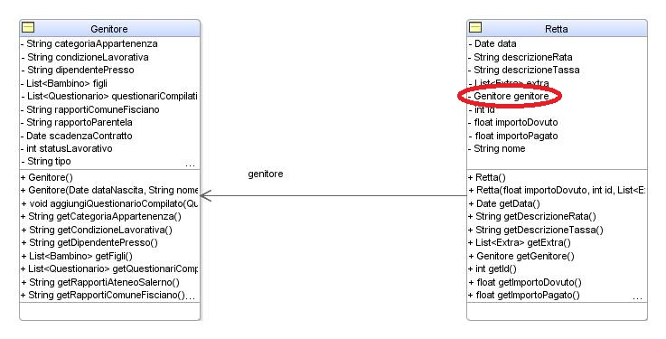
Mappare associazioni in collezioni e riferimenti(2)
Per poter mappare delle classi che hanno associazioni del tipo uno-a-molti abbiamo inserito nella classe del lato a uno una variabile che fa riferimento alla classe del lato a molti.

Slide 54
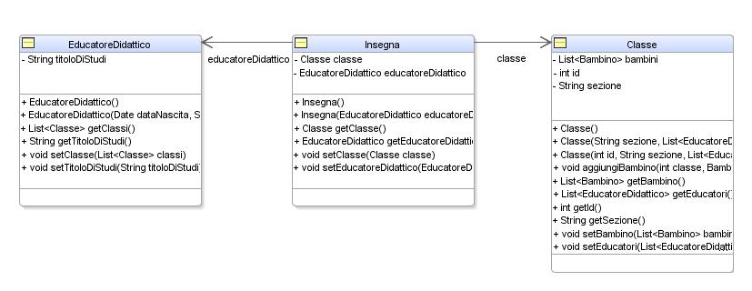
Mappare associazioni in collezioni e riferimenti(3)
Per poter mappare delle classi che hanno associazioni del tipo molti-a-molti abbiamo creato nuove classi che contengono i riferimenti delle classi coinvolte nella relazione.

Slide 55
Ereditarietà
Diagramma ER comprende solo classi specifiche.
E’ stato scelto un mapping verticale per suddividere le funzionalità comuni da quelle specifiche in modo da semplificare l’implementazione e sfruttare al meglio il concetto di programmazione orientata ad oggetti.
Un esempio concreto (utente) estesa da (genitore, psicopedagogo, tirocinante……).

Slide 56
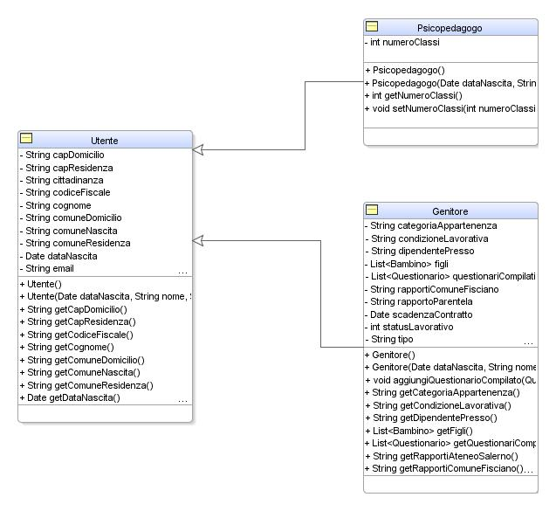

Slide 57
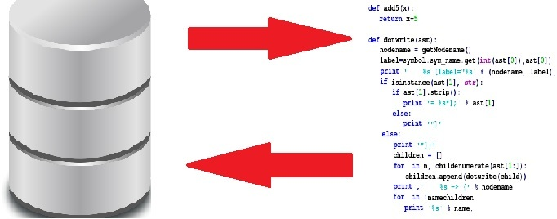
Problematiche
Implementazione soggetta alle modifiche apportate al database
Modifiche ai tipi dei dati (es. numero civico da int a String)
Sbavature commesse in fase di mapping (modifiche di associazioni)
Errori di nomenclatura (Convenzioni citate)
Campi mancanti (es. Genitore)

Slide 58

Aspetti positivi
Implementate le funzionalità ad alta priorità nonostante i problemi incontrati.
Ottenuta una buona manutenibilità grazie alla specializzazione delle classi.

Slide 59


Gestione Eventi
Il nostro sistema permette di gestire gli eventi che coinvolgono gli iscritti all’asilo.

Slide 60
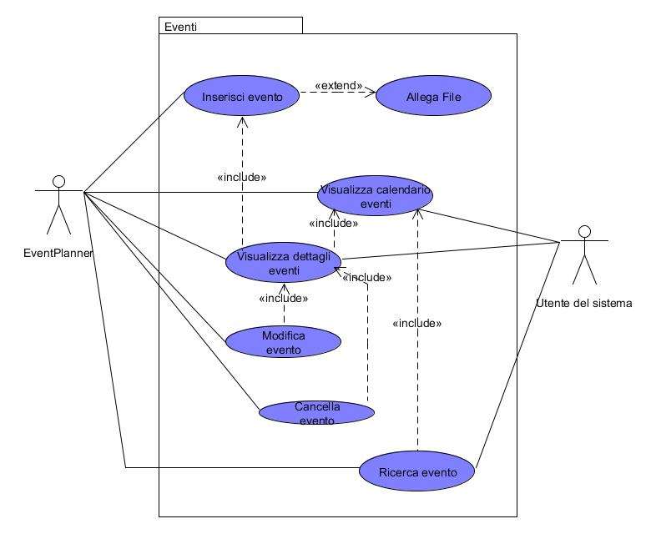
Gestione Eventi

Slide 61
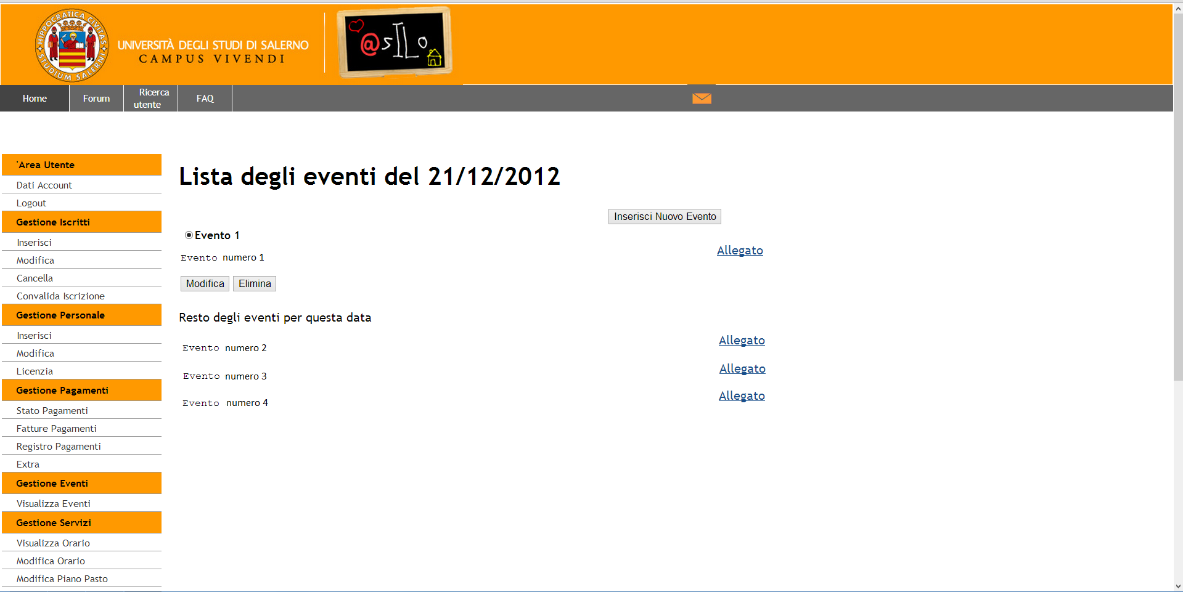
Gli eventi vengono filtrati a seconda dell’utente che effettua il login e mostrati per la data selezionata
L’utente può selezionare l’evento da modificare solo se ne è l’autore

Slide 62

Gestione Eventi
Sicurezza e Usabilità vs Complessità e Manutenibilità
Nella progettazione della gestione eventi si è scelto di supportare l’usabilità e la sicurezza a discapito della complessità e della manutenibilità.
Pro
Interfacce uniche per ogni tipologia d’utente
Input controllati
Minore possibilità di introdurre errori

Slide 63

Gestione Eventi
Contro
Difficile da gestire
Introduzione di controlli
Difficoltà nell’aggiunta di nuove tipologie d’utenti

Slide 64

Gestione Eventi
Si è scelto di supportare la sicurezza e l’usabilità in quanto requisito fondamentale del nostro sistema.
Non è stato possibile ricercare una
soluzione che fornisse la stessa sicurezza
con una complessità minore.

Slide 65
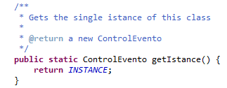
Gestione Eventi
Singleton Pattern
Durante tutta la fase di implementazione abbiamo utilizzato il design pattern “singleton”.
Questo pattern di tipo creazionale permette di realizzare una sola istanza di una determinata classe fornendo un punto d’accesso globale a tale istanza.

Slide 66

Testing
Testing effettuato su KIDS
OBIETTIVO: trovare le differenze tra il comportamento atteso specificato attraverso il modello del sistema e il comportamento osservato dal sistema implementato.
Obiettivo del nostro testing: verificare l’affidabilità del sistema Kids, cioè la sua corretta funzionalità nella gestione degli input

Slide 67
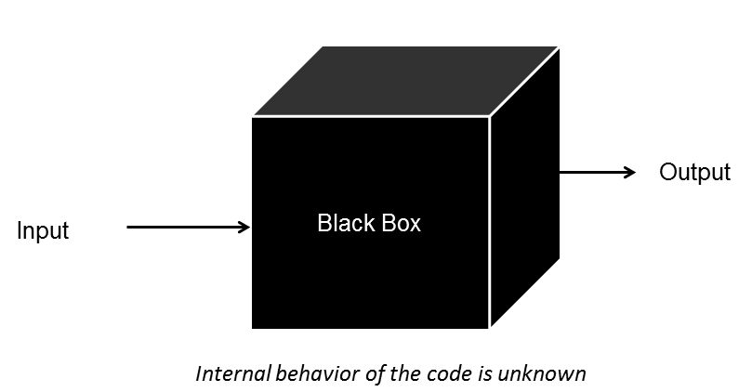
Come è stato realizzato il testing
Le funzionalità testate sono quelle indicate dal team di sviluppo nel Test Plan, attraverso un approccio di tipo BLACK BOX.
Test cases realizzati seguendo il criterio di copertura debole (WECT): un input non valido per volta, tutti gli altri input corretti.

Slide 68
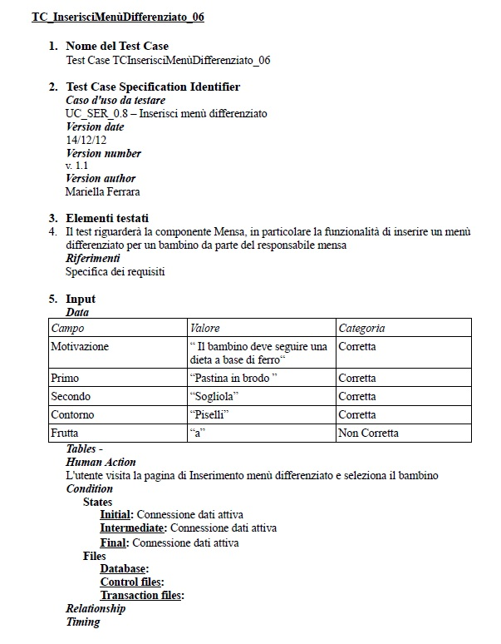

Slide 69
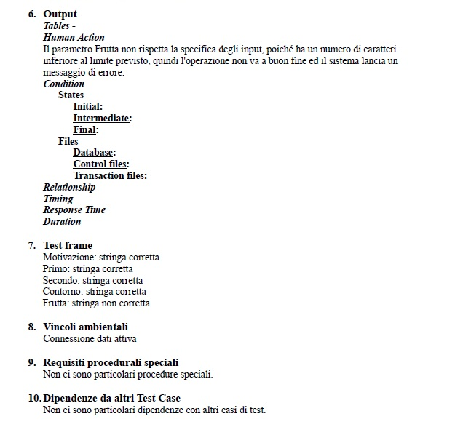

Slide 70

Problemi riscontrati durante il testing
Incongruenze tra documentazione fornita e sistema implementato
difficoltà nell’organizzazione della fase di testing e nella comprensione della documentazione e del funzionamento del sistema stesso;
Test cases specificati sono diventati inutili:
funzionalità non implementate o non coerenti con la documentazione

Slide 71

Conclusioni
Cosa non è andato bene
Sottosistema non implementato:
bassa priorità e tempo scarso
Varie difficoltà incontrate durante il progetto

Slide 72

Conclusioni
Cosa è andato bene
Funzionalità concettualmente ben definite e chiare robustezza ai cambiamenti
Rispetto del modello di riferimento:
nessuna fase saltata né eseguita parallelamente
Divisione orizzontale delle responsabilità: buona conoscenza di tutti i requisiti del proprio sottosistema

Slide 73

Conclusioni
Cosa abbiamo imparato
Primo approccio professionale
Ciclo di vita del software
Utilizzo di nuovi tools
Rispetto delle scadenze
Lavoro di squadra

Slide 74

Grazie dell’attenzione

